Slide 1
Traitement Automatique du Langage Naturel (TALN)
S’exercer avec NLTK Python

Slide 2
Python?
Langage de programmation interprété puissant et facile à utiliser !
Contient une bibliothèque de fonctionnalités pour le TALN : NLTK (Natural Language Toolkit)
But de ce cours:
S’exercer avec NLTK pour comprendre les différentes phases de traitement automatique du langage naturel
Site officiel de python : https://www.python.org/
Télécharger la dernière version
ou tout autre ide de votre choix !

Slide 3
Références
Références pour NLTK:
https://www.nltk.org/book/ch01.html
…
https://www.nltk.org/book/ch14.html

Slide 4
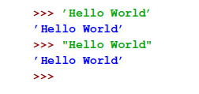

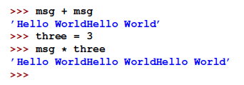
Premier contact

Slide 5
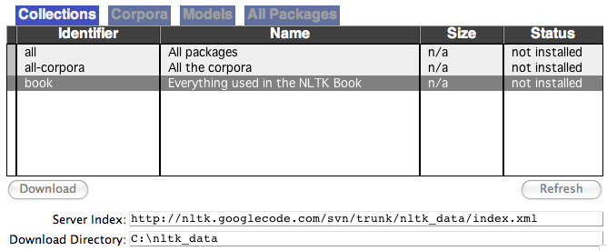
Premier contact avec NLTK
>>> import nltk
>>> nltk.download()

Slide 6
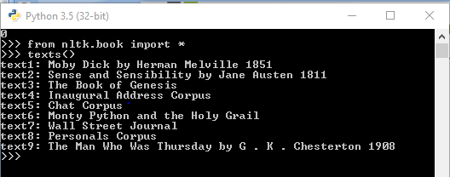
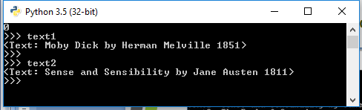
Chargement de corpus textuels

Slide 7
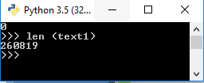
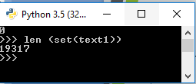
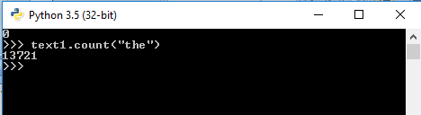
Exemples comptages statistiques…
Nombre de Tokens (suite de caractères regroupés)
Nombre de mots différents = taille du vocabulaire (y compris les ponctuations)
Nombre d’occurrences d’un mot

Slide 8
S’exercer
https://www.nltk.org/book/ch01.html
https://www.nltk.org/book/ch02.html
Calculer la diversité du vocabulaire d’un texte:
Nombre de mots/ Nombre de tokens
Calculer le pourcentage d’occurrences d’un mot dans un texte:
Nombre d’occurrences d’un mot * 100/ Nombre de tokens
Explorer la fréquence de distribution des mots suivants dans un texte: ’can', 'could', 'may', 'might', 'must', 'will‘ en utilisant la fonction FreqDist
Donner les 10 mots les plus fréquents
Notes:
fd = FreqDist (text1)
fd [« can »]
fd.most_common(10)

Slide 9
S’exercer +
Zipf (1902-1950) avait entrepris d'analyser une œuvre monumentale de James Joyce, Ulysse, d'en compter les mots distincts, et de les présenter par ordre décroissant du nombre d'occurrences. La légende dit que :
Le mot le plus courant revenait 8 000 fois ;
Le dixième mot 800 fois ;
Le centième, 80 fois ;
et le millième, 8 fois.
La loi de Zipf prévoit que dans un texte donné, la fréquence d'occurrence f(n) d'un mot est liée à son rang n dans l'ordre des fréquences par une loi de la forme f ( n ) = K \n où K est une constante
Exercice: Vérifier la loi de Zip sur un texte donné
Notes:
# affichage tous les textes
texts()
#afficher text1
text1
#afficher divérsité lexicale
print (len(set(text1))/len(text1))
# pourc d'occ d'un mot
print(100*text1.count("will")/len(text1))
# pourc d'occ d'un mot
fdist = FreqDist(w.lower() for w in text1)
modals = ['can', 'could', 'may', 'might', 'must', 'will']
for m in modals:
print(m + ':', fdist[m])
#Loi de Zipf
fdist = FreqDist (text1)
i=1
for (w, f) in fdist.most_common ():
print (i,'->',f*i)
i+=1
(fréquence * rang ≅ constante )

Slide 10
Solution
# affichage tous les textes
texts()
#afficher text1
text1
#afficher divérsité lexicale
print (len(set(text1))/len(text1))
# pourc d'occ d'un mot
print(100*text1.count("will")/len(text1))

Slide 11
Solution (suite)
# pourc d'occ d'un mot
fdist = FreqDist(w.lower() for w in text1)
modals = ['can', 'could', 'may', 'might', 'must', 'will']
for m in modals:
print(m + ':', fdist[m])
#Loi de Zipf
fdist = FreqDist (text1)
i=1
for (w, f) in fdist.most_common ():
print (i,'->',f*i)
i+=1
(fréquence * rang ≅ constante )

